Slide 1
Økt 11
Legg elektrisk anlegg i eit modellrom

Slide 2
Skriv-par-del
Kvifor brukar elektrikarar koplingsskjema?
1. Skriv: Lærlingheftet side 26, spørsmål 10.
2. Del med naboen.
3. Del i plenum.

Slide 3
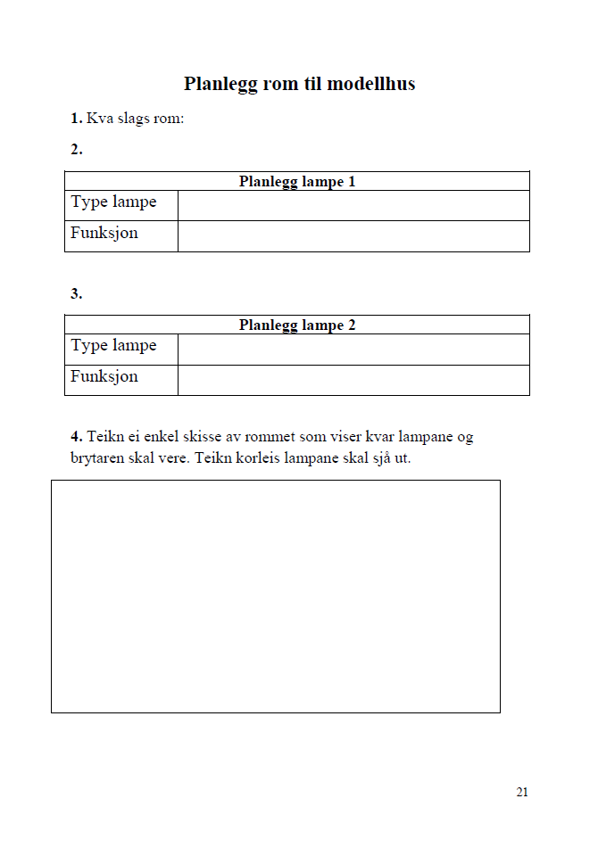
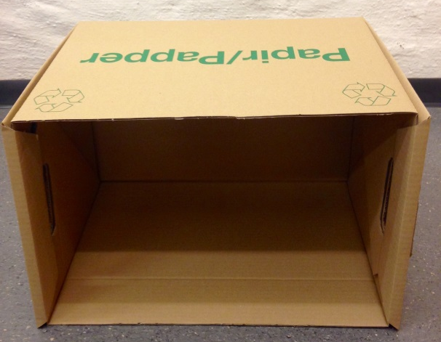
I denne økta skal de legge det elektriske anlegget til modellrommet.
Følg plan og skisse på side 21 i lærlingheftet og koplingsskjemaet på eska.

Slide 4
Presenter rommet når det er ferdig
Neste økt presenterer dere de ferdige romma:
Kva slags rom er det?
Kva slags typar lamper? Kva funksjon har dei?
Vis kvar straumen går.
Kva sikkerheitsomsyn har de tatt?
Presentasjonen skal vare maks to minutt.

Slide 5
Dei ferdige romma settast saman til eit modellhus.
Batteri, leidningar, koplingsklemmer, lysdioder og brytar er delar som jobbar saman i eit system. Kvar del har ein funksjon i systemet.
Derfor er det viktig å lage gode koplingar, slik at delane verkar saman og systemet fungerer som det skal.

Slide 6
Det elektriske anlegget skal ligge tett til veggane på utsida av rommet.
Koplingane må vere gode.
Lampene må kunne lyse.
Brytaren må kunne skru den eine lampa av og på.
Følg skissa på side 21 i lærlingheftet og koplingsskjemaet på eska.
Etter kvart som de blir ferdige kan de begynne å planlegge presentasjon av rommet.

